Slide 1

CDL CHIMICA
Corso di Biochimica (6 CFU) 48 ore
Prof.ssa Alessandra Olianas
Lezioni : Martedi- 9-11 Aula 2 Blocco H - D1 Venerdi 9-11 aula 4 Blocco H- D2

Slide 2
Prof.ssa Alessandra Olianas
Dip. Scienze della Vita e dell’Ambiente
Sezione Biomedica (laboratorio di Biochimica)
Tel. 0706754507 (studio)
Ricevimento studenti: si riceve per appuntamento
olianas@unica.it

Slide 3
GLUCIDI CARBOIDRATI (CH₂O)_{n}

Slide 4
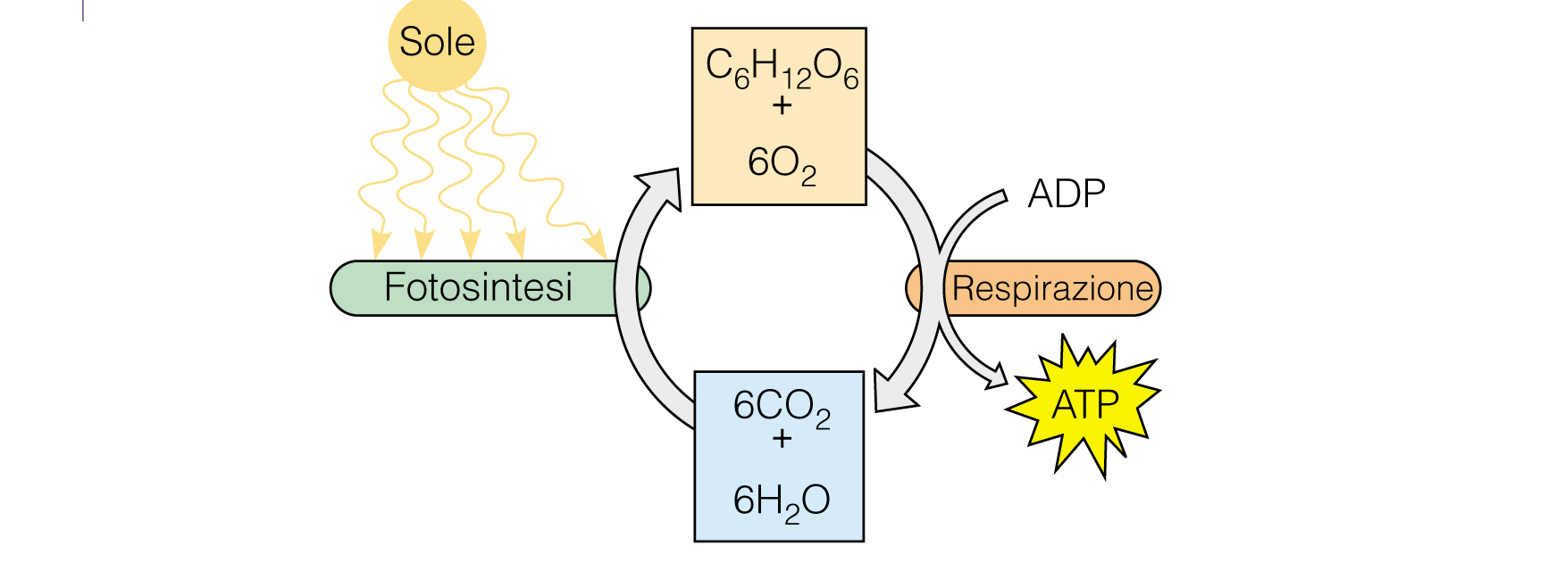
Glucidi = saccaridi
(Greek: sakcharon, zucchero)
Principale ciclo energetico della biosfera
si basa sul metabolismo dei carboidrati
100 Mil di tonn.
Molto abbondanti nelle molecole biologiche

Slide 5
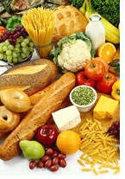
Funzioni dei Glucidi
Fornire energia chimica
Sostegno (parete cellulare vegetale)
Protezione (parete batterica)
Lubrificanti delle giunture scheletriche
Adesione tra cellule
"Riconoscimento" cellulare
Notes:
Nel caso dei batteri offre: 1) barriera semipermeabile agli scambi; 2) protezione da variazioni di pressione osmotica; 3) protezione dalle proteasi dell’ospite.

Slide 6





carboidrati
Monosaccaridi
Es. glucosio
Oligosaccaridi
glicosidi
Polisaccaridi
glicani
Monosaccaridi
Polialcoli con unn gruppo aldeidico o chetonico
aldosi
H
O
H
chetosi
C
H
C
O
H
Carbonio chirale
= asimmetrico
H
C
O
H
C
O
H
C
O
H
H
C
O
H
H
H
Gliceraldeide
Diidrossiacetone

Slide 7
Classificazione: - gruppo funzionale - numero di atomi di C

Slide 8
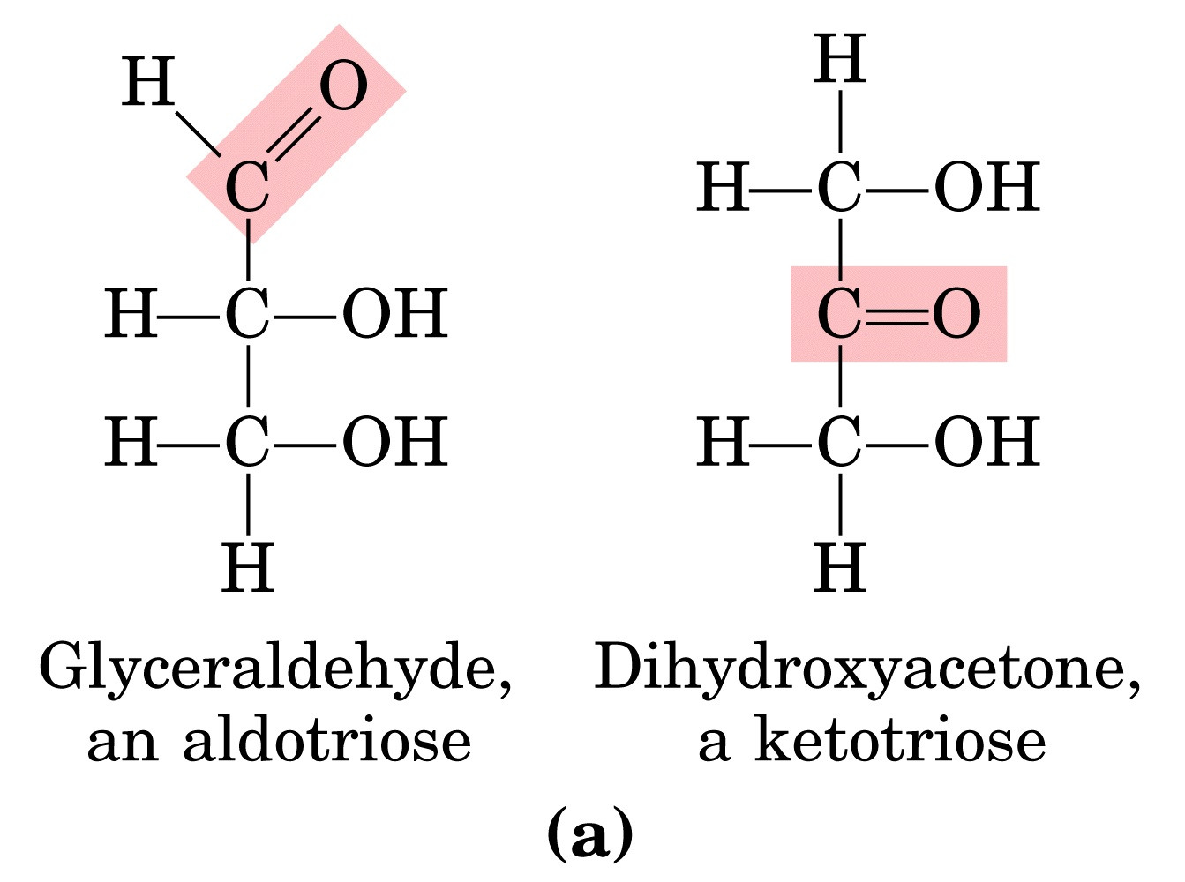
CHETOSO
ALDOSO
gliceraldeide diidrossiacetone

Slide 9
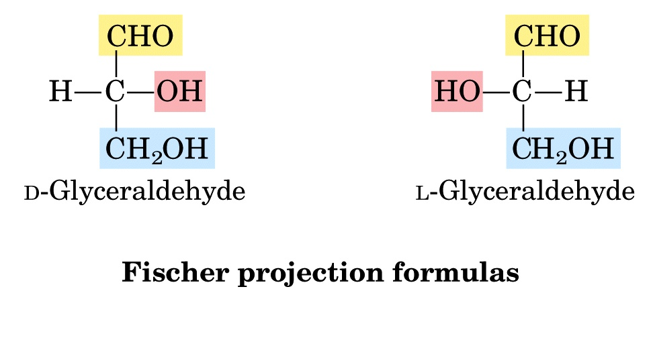
Proiezioni di Fischer
ENANTIOMERI
Differiscono nella configurazione intorno al carbonio chirale.

Slide 10
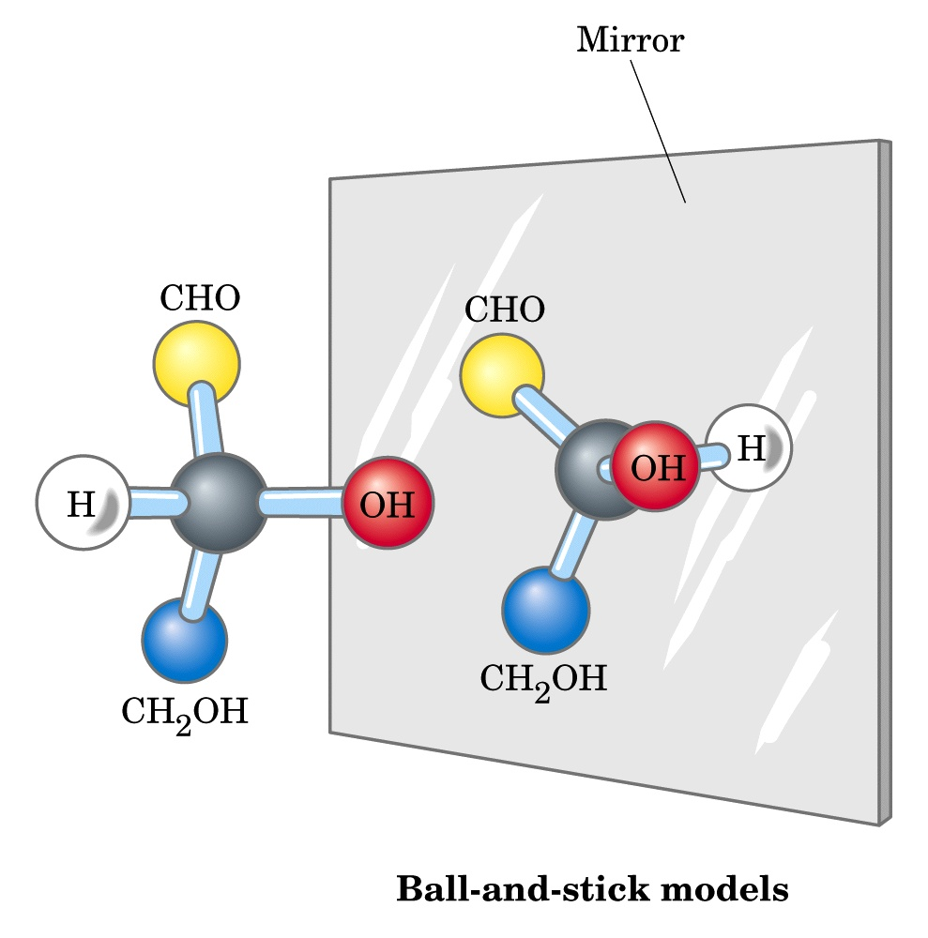

Slide 11
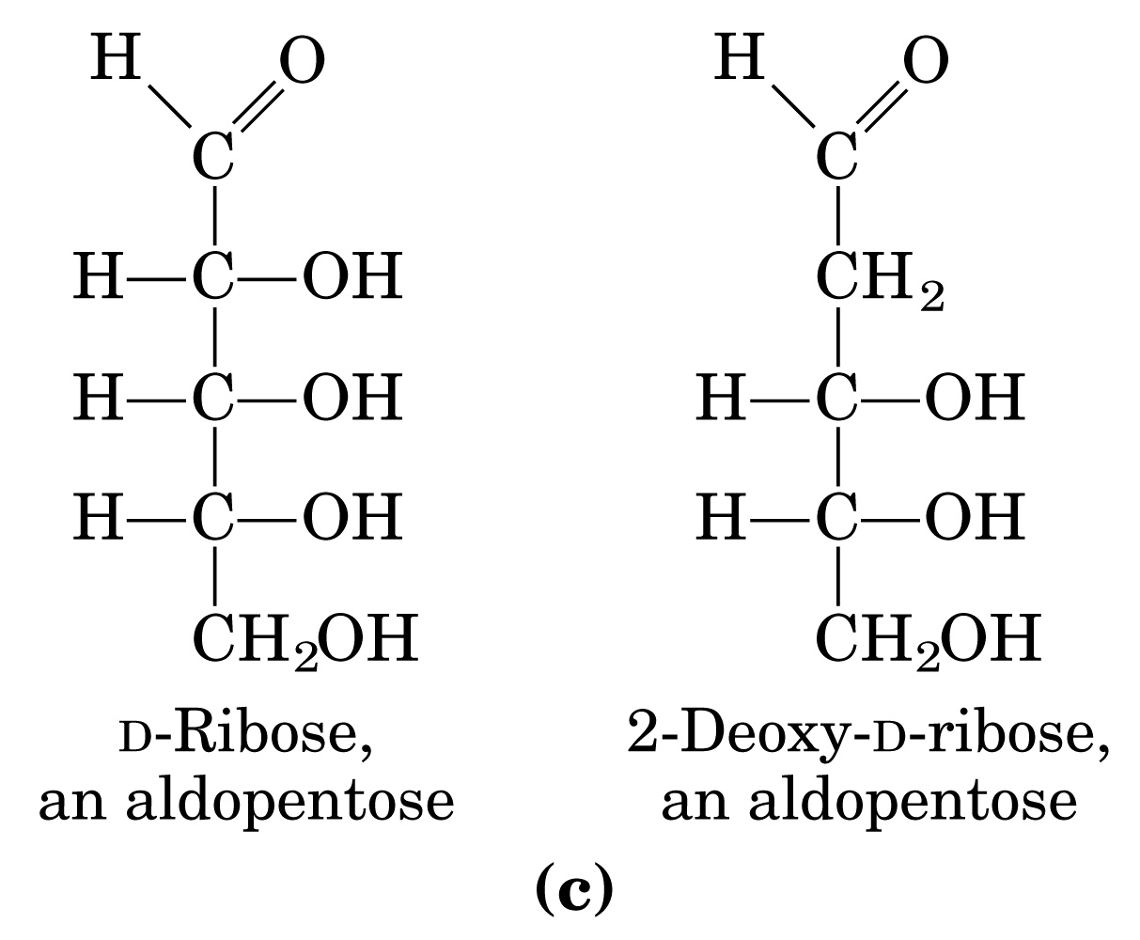
D-ribosio D-desossiribosio

Slide 12
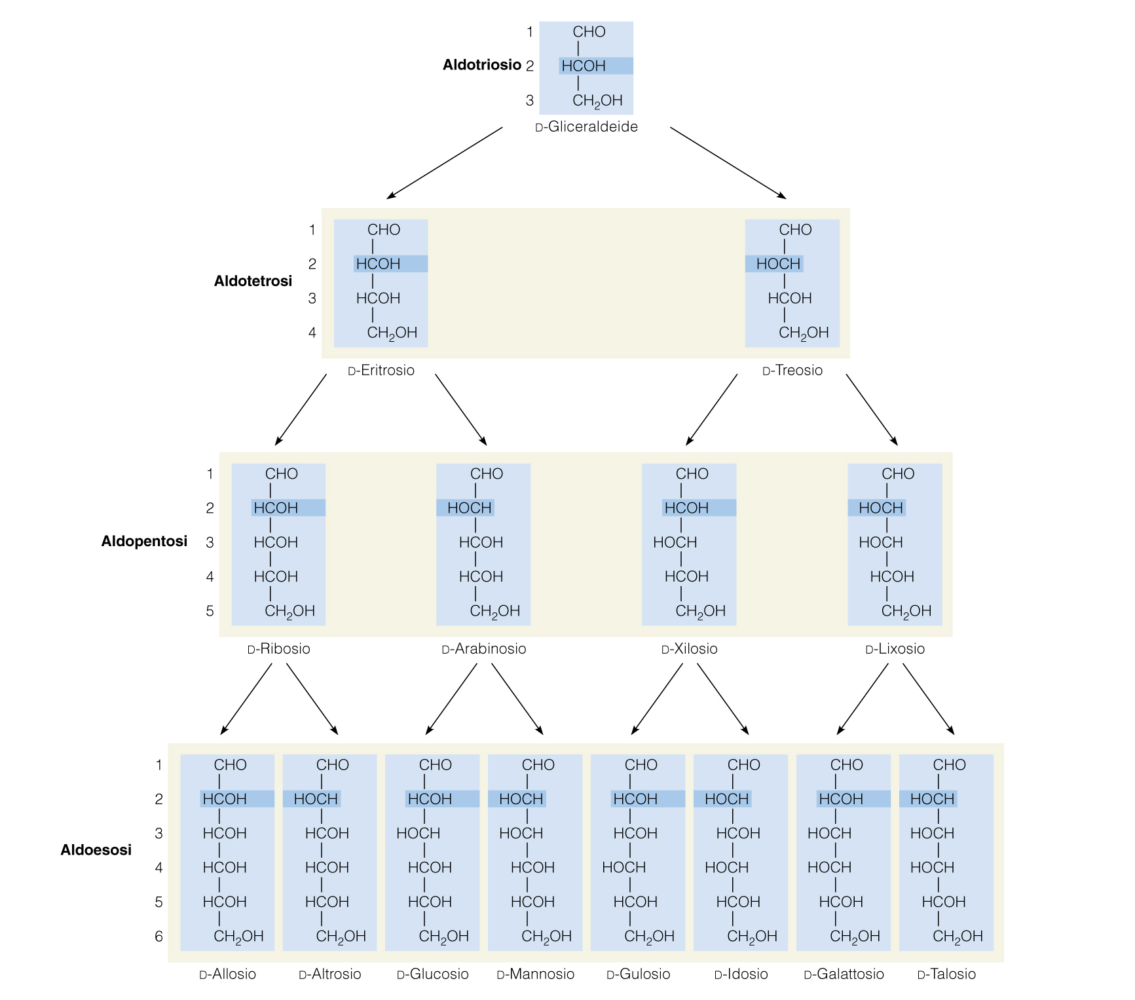
ALDOSI

Slide 13
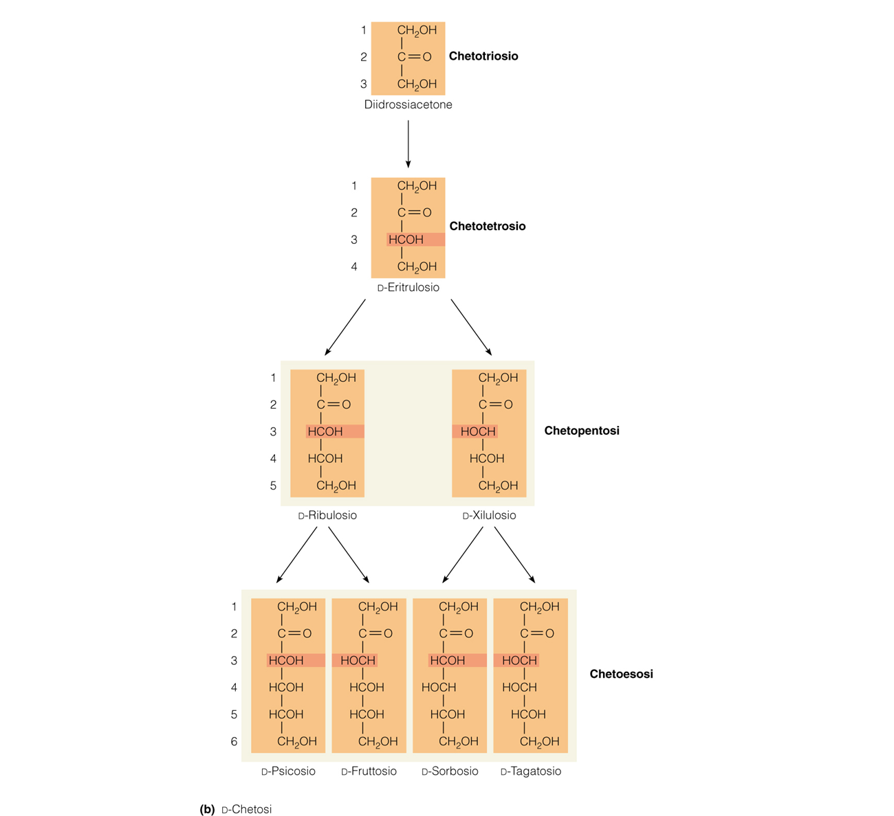
TRIOSI
CHETOSI
TETROSI
PENTOSI
ESOSI

Slide 14
(Fischer projection )
Gliceraldeide: contiene un carbonio asimmetrico e forma due enantiomeri
C
H
O
C
H
O
H
C
O
H
HO
C
H
C
H
2
O
H
C
H
2
O
H
-Gliceraldeide
D
-Gliceraldeide
L
Enantiomeri
C
H
O
C
H
O
C
H
O
C
H
O
H
C
O
H
H
O
C
H
H
C
O
H
H
O
C
H
H
C
O
H
H
O
C
H
H
O
C
H
H
C
O
H
C
H
2
O
H
C
H
2
O
H
C
H
2
O
H
C
H
2
O
H
D
-Eritrosio
L
-Eritrosio
L
-Treosio
D
-Treosio
Epimeri
il carbonio asimmetrico più lontano dal Gruppo aldeidico determinan la configurazione D o L
2n stereoisomeri (n = numero di centri chirali)

Slide 15
EPIMERI
DIFFERISCONO NELLA CONFIGURAZIONE
DI UNO SOLO DEI CENTRI CHIRALI
C
H
O
C
H
O
H
C
O
H
H
O
C
H
H
C
O
H
H
C
O
H
C
H
2
O
H
C
H
2
O
H
D
-Eritrosio
D
-Treosio

Slide 16
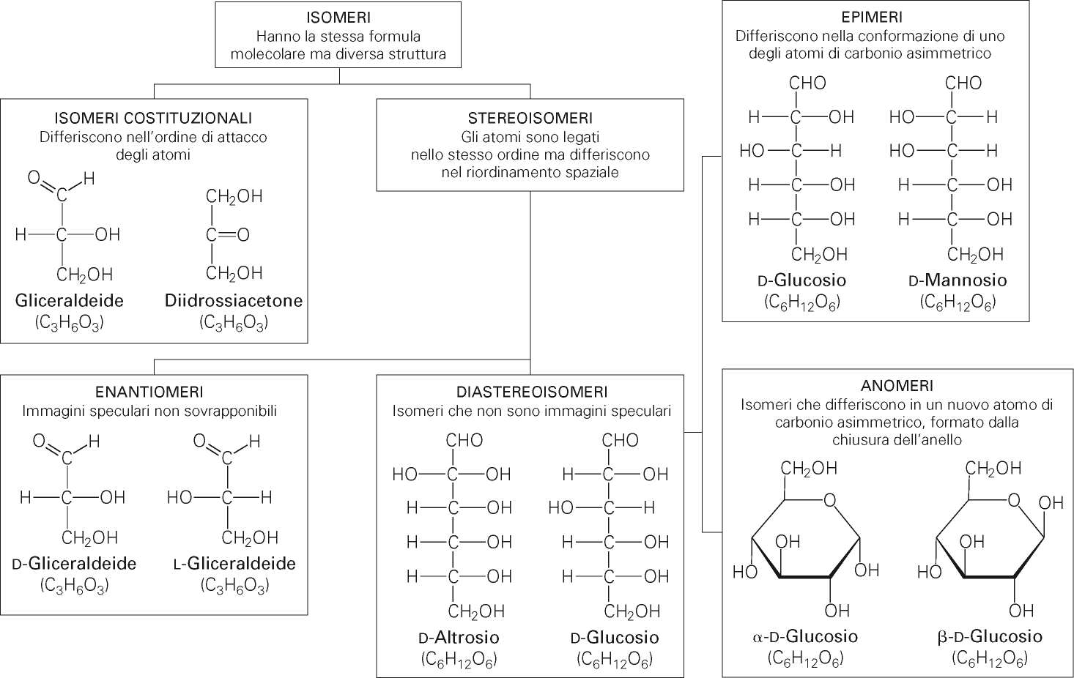
STEREOISOMERIA DEGLI ZUCCHERI
Molecole con gli stessi legami chimici ma diversa CONFIGURAZIONE.
Nella classe dei carboidrati esistono due tipi di stereoisomeri:
ENANTIOMERI
DIASTEREOISOMERI
Presenza di 1 o più atomi di carbonio tetraedrici ASIMMETRICI (CHIRALI)

Slide 17
Si definisce uno zucchero D o L in base alla configurazione dell’ultimo centro chirale (cioè il centro chirale più lontano dal C-carbonilico).
Nella proiezione lineare dello zucchero (proiezione di Fisher), posto in alto il carbonio più ossidato:
l’-OH legato all’ultimo centro chirale va a destra nei D-zuccheri
l’-OH legato all’ultimo centro chirale va a sinistra negli L-zuccheri
*
*
Ad eccezione del diidrossiacetone tutti gli altri monosaccaridi sono composti chirali: hanno reattività chimica simile ma proprietà fisiche e ruoli biologici differenti. Per, es. interagiscono diversamente con la luce polarizzata, sono otticamente attivi (possono ruotare il piano della luce polarizzata verso destra (+) o verso sinistra (-))

Slide 18
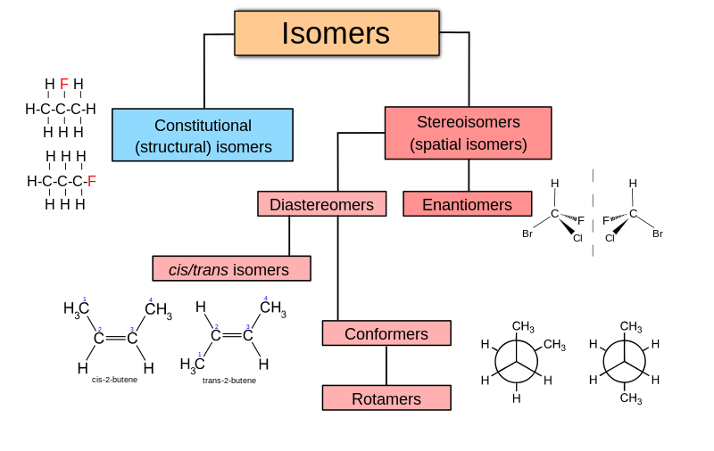
Gli stereoisomeri non possono essere convertiti da uno all’altro senza rottura del legame covalente
Differiscono nella configurazione intorno al carbonio chirale.
Proprietà ottiche
Racemi
Differiscono nella configurazione dei gruppi intorno al doppio legame.
Disposizione spaziale degli atomi senza la rottura del legame covalente.

Slide 19
pentosi
C
C
H
H
O
O
C
C
H
H
O
O
H
H
C
C
O
O
H
H
H
H
C
C
H
H
C
O
H
H
C
O
H
H
C
O
H
H
C
O
H
Deossi -ribosio
D
-Ribosio
2- -D
C
H
O
H
C
H
O
H
(DNA)
2
(RNA)
2
C
C
H
H
O
O
C
C
H
H
O
esosi
O
C
H
O
C
H
2
O
H
H
H
O
C
H
C
O
H
C
C
O
O
H
H
H
H
C
C
O
O
H
H
H
O
C
H
H
O
C
H
H
O
C
H
H
O
C
H
H
C
O
H
H
O
C
H
H
C
O
H
H
C
O
H
H
C
O
H
H
C
O
H
H
C
O
H
H
C
O
H
C
H
2
O
H
C
H
2
O
H
C
H
2
O
H
C
H
2
O
H
D
-Glucosio
D
-Galattosio
D
-Mannosio
D
-Fruttosio
epimeri
i = differiscono nella configurazione di un carbonio chirale

Slide 20
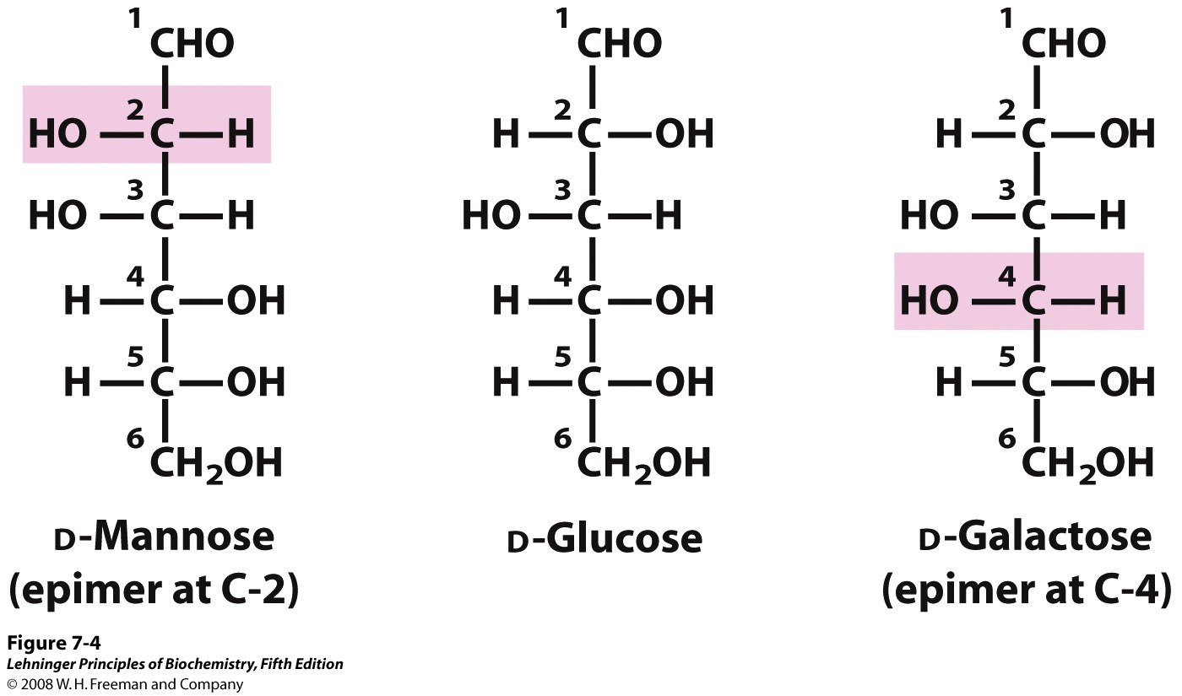
D-glucosio L-glucosio
Devo invertire la configurazione di ogni centro chirale

Slide 21
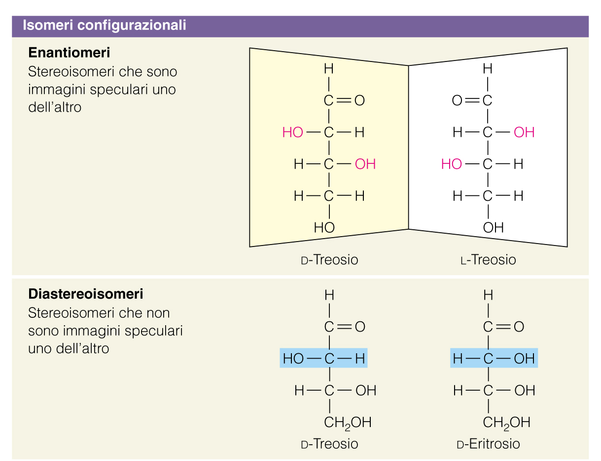
Epimeri

Slide 22
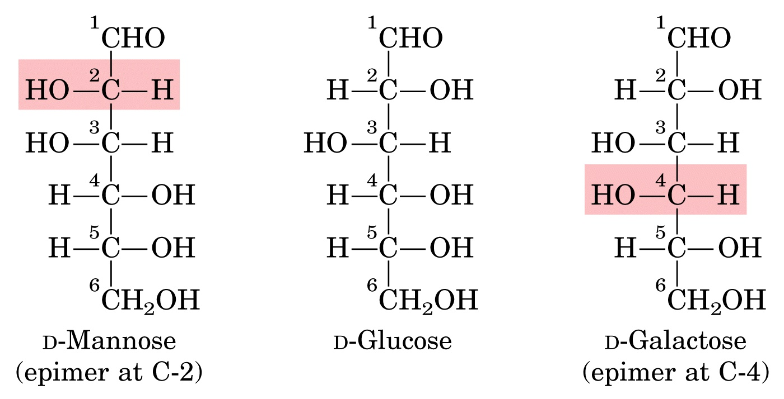
D-mannosio D-glucosio D-galattosio
epimero in C-2 epimero in C-4

Slide 23
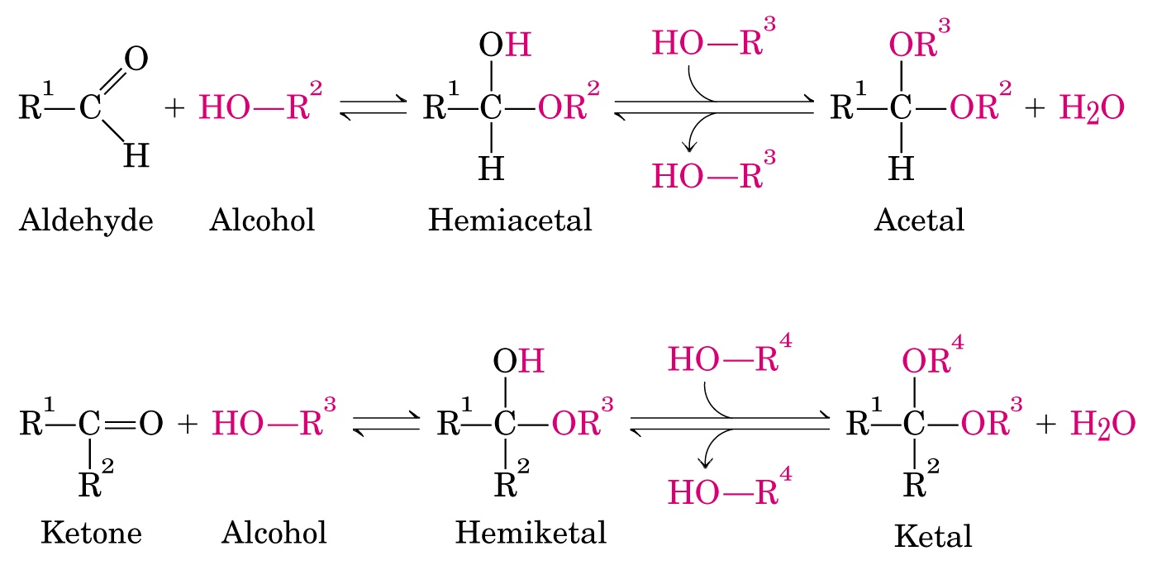
PENTOSES AND HESOSES MAY ASSUME CYCLIC STRUCTURES
(CYCLIC POLYHYDROXY HEMIACETALS OR HEMIKETALS)
*

Slide 24
β
-
D
-Glucosio
6
C
H
2
O
H
O
O
H
H
O
1
C
O
H
1
6
O
H
C
H
2
O
H
H
H
C
C
O
O
H
2
H
5
O
H
O
H
H
O
C
H
H
H
H
3
4
1
C
( formula di Haworth)
H
C
O
H
O
ANOMERI
4
O
H
H
H
C
O
H
H
O
5
3
2
C
H
O
H
H
O
H
6
2
C
H
2
O
H
D
-Glucosio
O
O
H
O
H
O
H
O
H
α
-
D
-Glucosio

Slide 25
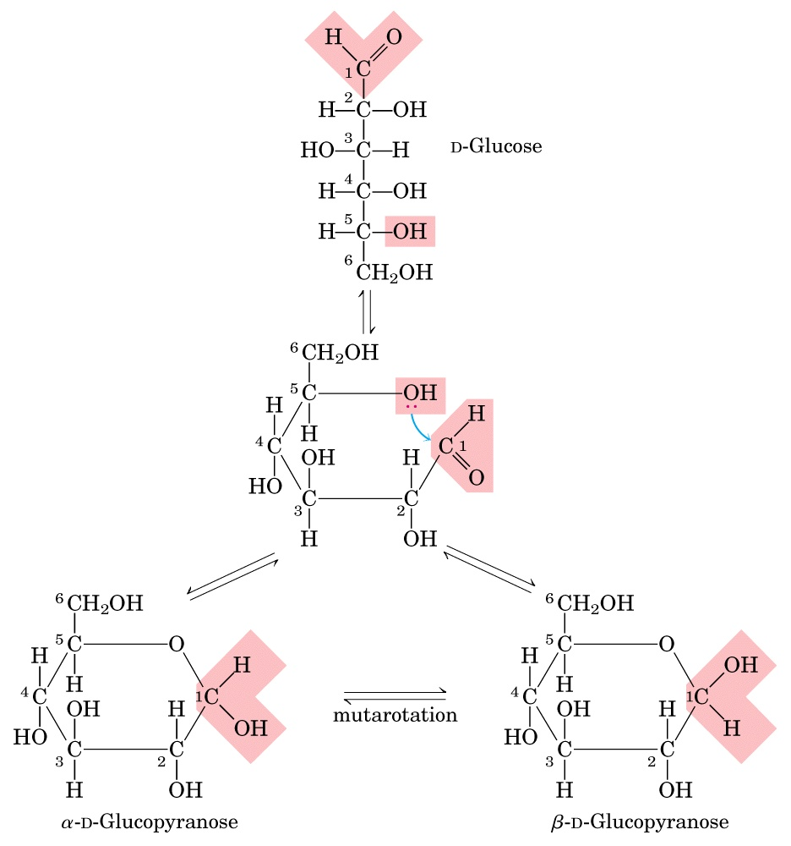
Carbonio anomerico
Carbonio anomerico
anomeri

Slide 26
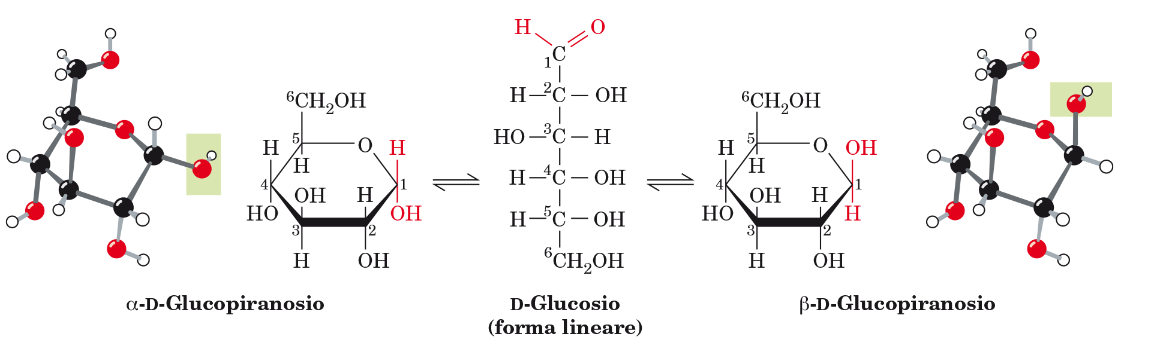
MUTAROTAZIONE

Slide 27
Ciclizzazione dei monosaccaridi chetosi.
Fruttosio: legame emichetalico fra il carbonio carbonilico in C-2 e il gruppo alcolico in C-5: anello a 5 atomi
Il carbonio ANOMERICO del fruttosio è il C-2, diventa un Carbonio sp³ chirale
Attacco nucleofilo dell’ossigeno sul C2
δ-
δ+
H⁺
H
O
¨
Idrogeno liberato come H⁺
Tymoczko et al., PRINCIPI DI BIOCHIMICA zanichelli editore S.p.A Copyright © 2010

Slide 28
Ciclizzazione del fruttosio
1
CH₂OH
6
..
HOH₂C
OH
C
O
5
2
D-fruttosio
H
HO
H
4
3
HO
H
1
6
O
OH
6
O
CH₂OH
HOH₂C
HOH₂C
5
2
5
2
H
HO
H
HO
H
CH₂OH
H
OH
4
3
4
3
1
HO
H
HO
H
β-D-fruttosio
α-D-fruttosio

Slide 29
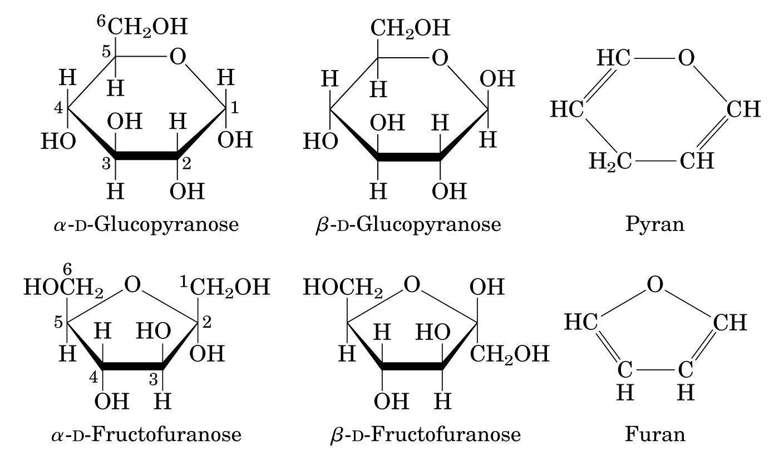
Formule in prospettiva di Haworth

Slide 30
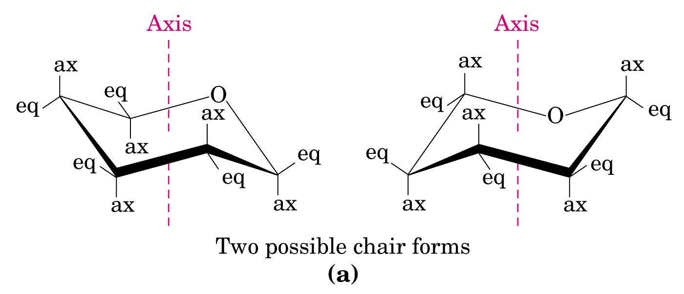
L’anello piranosico a sei membri non è esattamente planare
Due conformazioni a sedia del β-D GLUCOPIRANOSIO interconvertibili senza rottura di legami

Slide 31
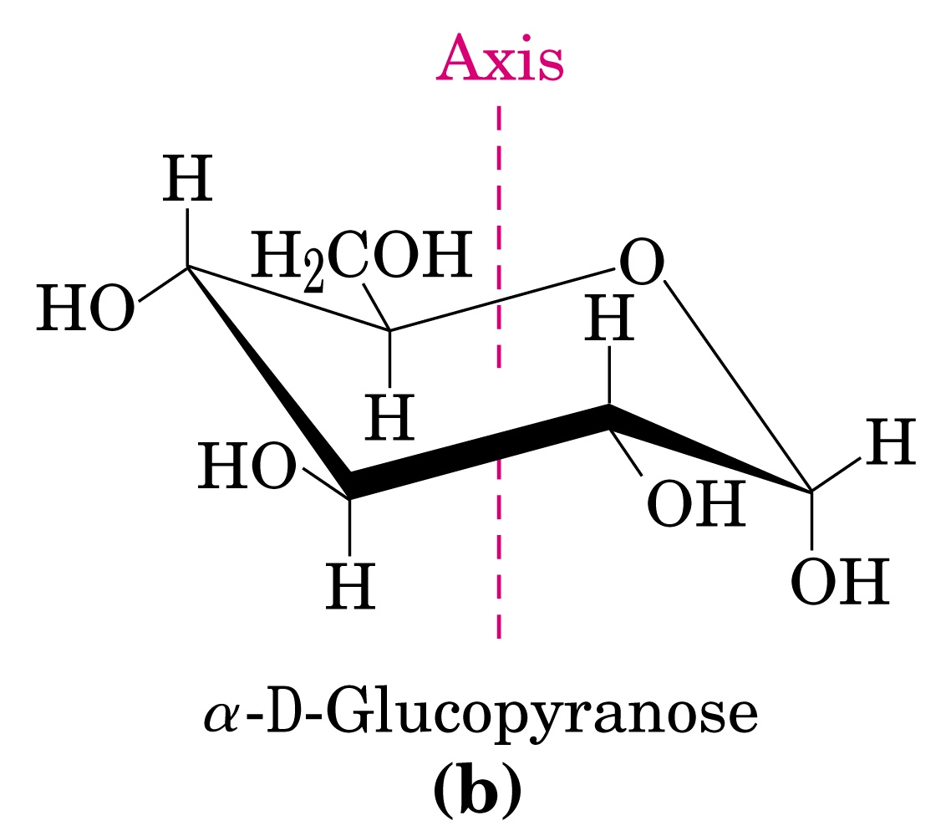

Slide 32
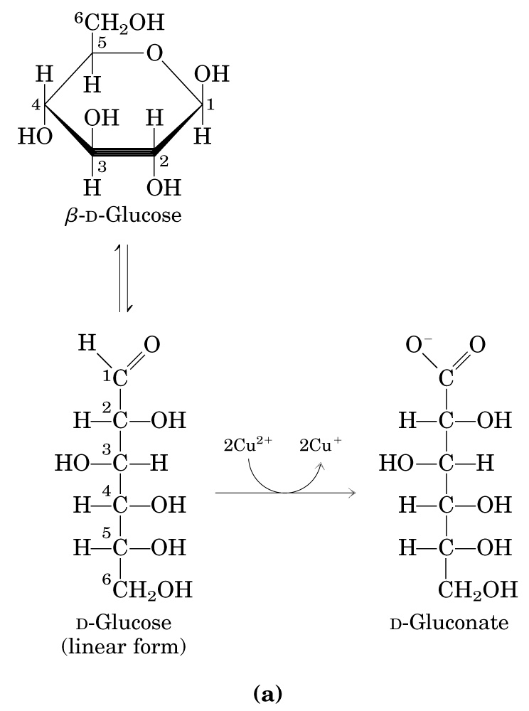
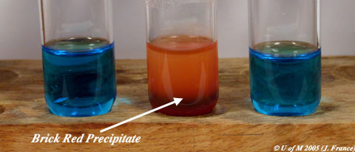
I monosaccaridi sono riducenti:
Si ha l’ossidazione del carbonio anomerico a gruppo carbossilico e la riduzione dello ione rameico Cu²⁺ a rameoso Cu ⁺
Determinazione quantitativa degli zuccheri
reazione di Fehling

Slide 33
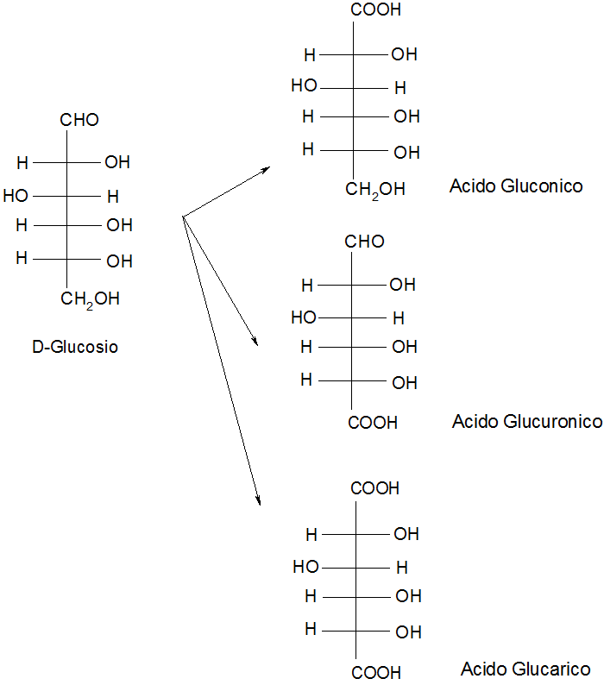
Derivati biologici degli zuccheri
Acidi ALDONICI
Acidi URONICI
Ossidazione chimica o enzimatica di un aldosio
Acidi ALDARICI
ACIDI

Slide 34

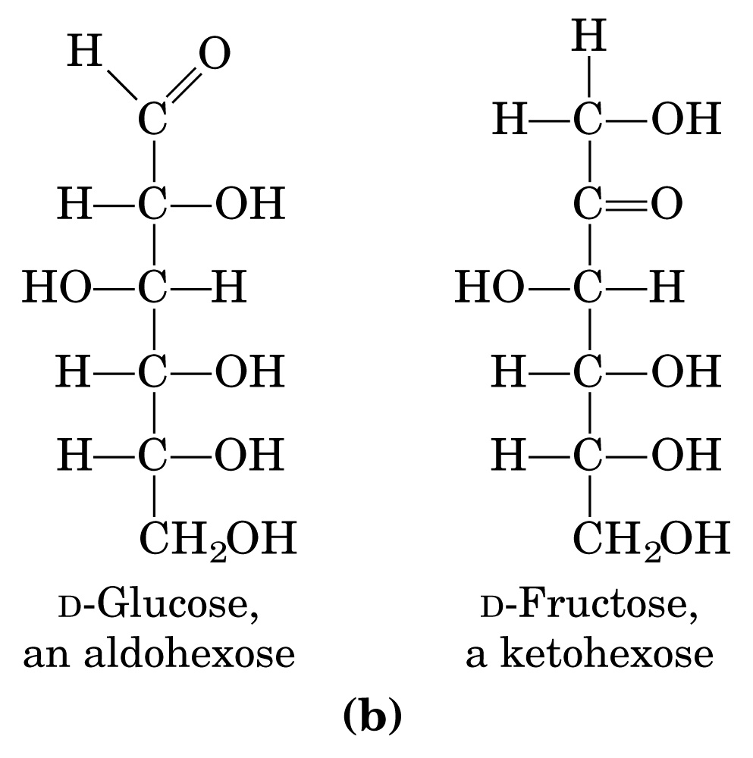
COOH
COOH
COOH
COOH
acido gluconico acido glucuronico acido glucarico
acido gluconico acido glucuronico acido glucarico

Slide 35
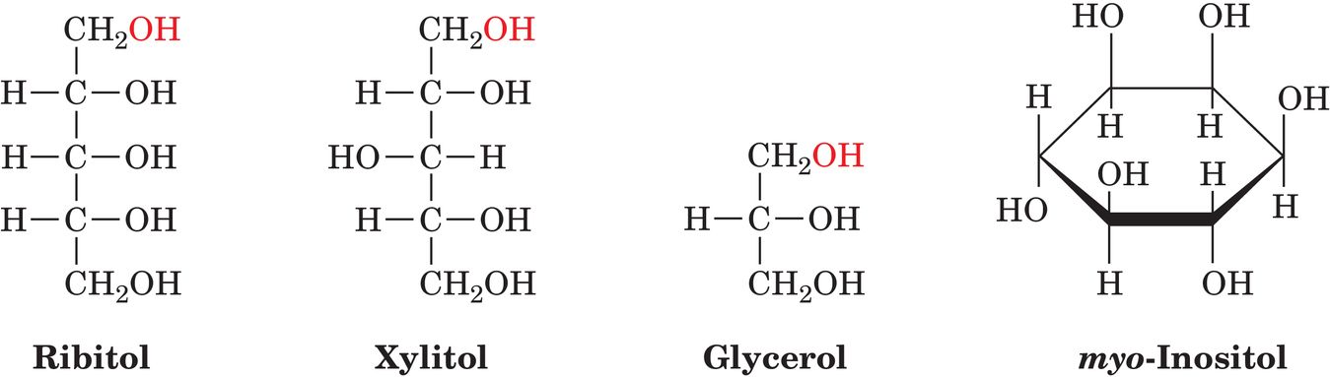
Derivati biologici degli zuccheri
(ribosio)
(xilulosio)
Riduzione di un aldosio o chetosio
ALDITOLI (polialcoli )

Slide 36
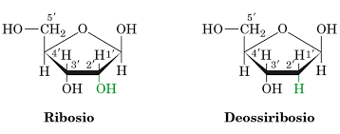
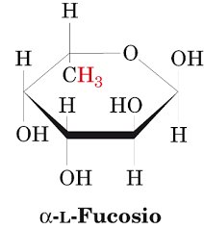
Derivati biologici degli zuccheri
Sostituzione di un –OH con un -H
DEOSSIZUCCHERI

Slide 37
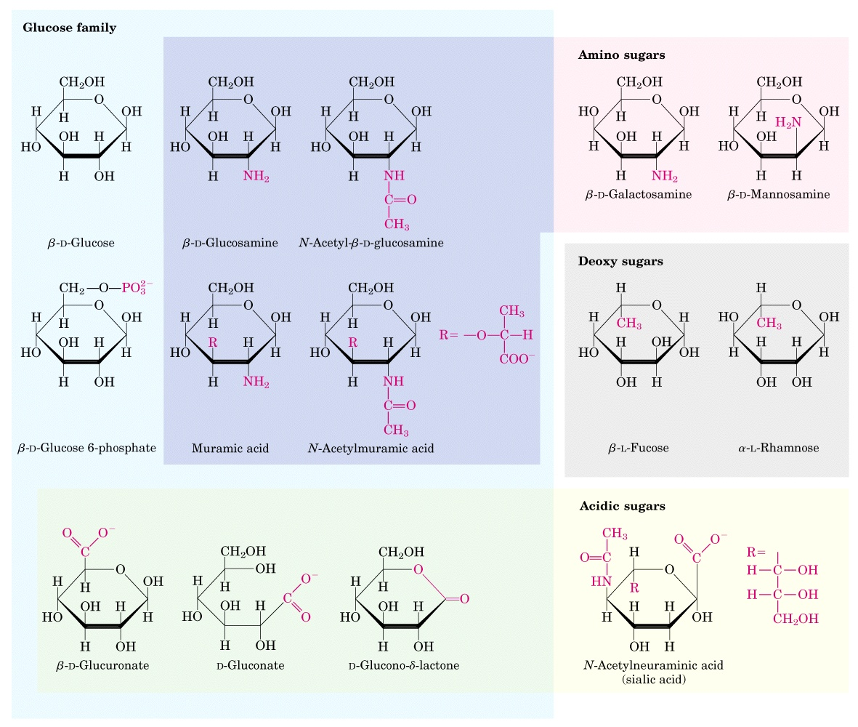
Derivati biologici degli zuccheri
Sostituzione di un –OH con un gruppo amminico che è spesso acetilato
AMMINOZUCCHERI

Slide 38
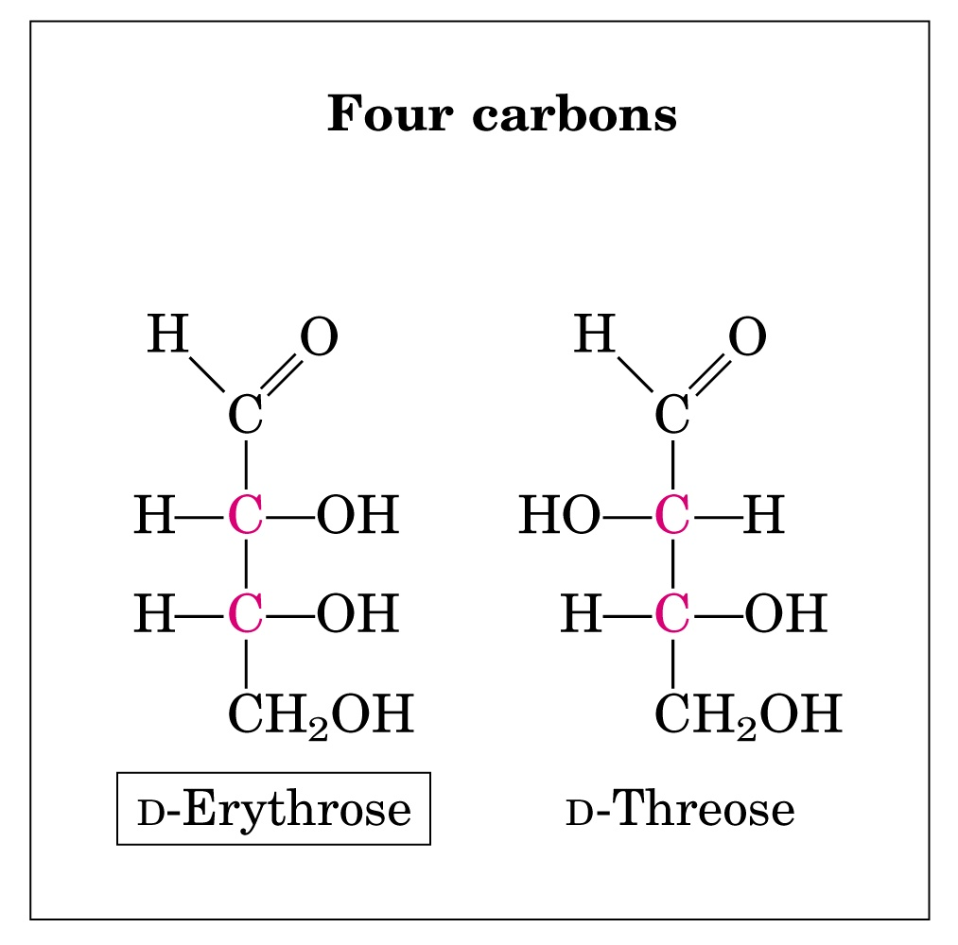
Quali sono gli atomi di carbonio asimmetrici o chirali??
C
C
C
C
C
C
D-eritrosio D-treosio

Slide 39
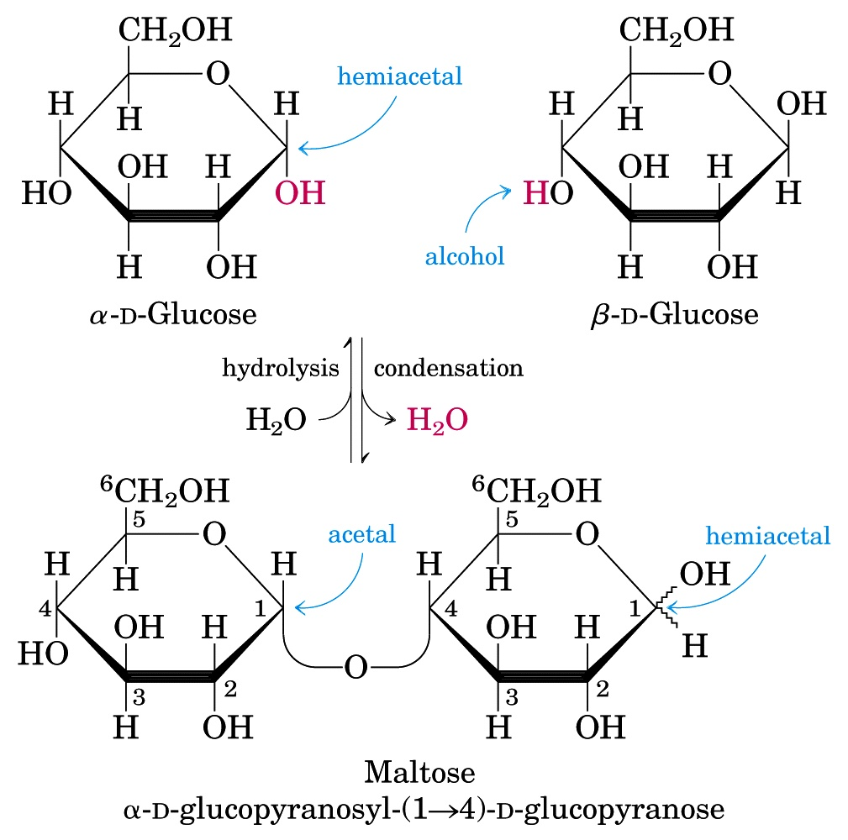
DISACCARIDI: GLICOSIDI
Il C1 dell’anomero α del primo Glu si lega all’O4 del secondo Glu
Legame EMIACETALICO = O-GLICOSIDICO
Estremità riducente

Slide 40
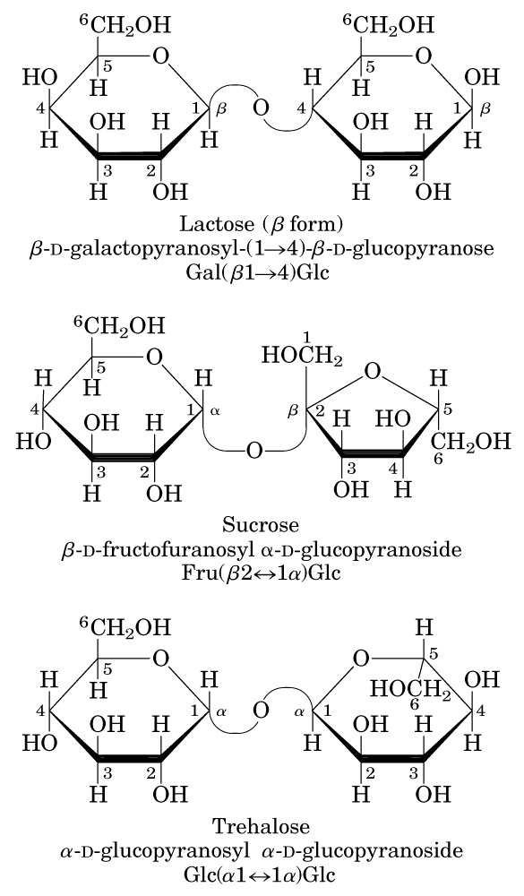
Lattosio:
β-galattosio + β-glucosio
Saccarosio:
α-glucosio + β-fruttosio
Non riducente
(edulcoranti: saccarina,
aspartame, Stevia)
α-D-glucopiranosil- β-D fruttofuranoside

Slide 41
MALTOSIO
(α-D-glucopiranosil
D-glucopiranosio)

Slide 42
Lactose:
β-galactose + β-glucose
Lactose or milk sugar occurs naturally only in milk , where its concentration range from 0 to 7% depending on the species.
Lactose is a reducing sugar because it presents a free anomeric carbon of its glucose residue

Slide 43
Sucrose:
β-D-fructose + α-D-glucose
Non-reducing
Sucrose: the most abundant disaccharide occurs throughout the plant kingdom and is familiar to us as common table sugar.
Sucrose is not a reducing sugar because anomeric carbon atoms (C1 of the glucose and C2 of the fructose) make glycosidic bond.

Slide 44
carboidrati
Monosaccaridi
Es. glucosio
Oligosaccaridi
glicosidi
Polisaccaridi
glicani

Slide 45
ALDOSI

Slide 46
TRIOSI
CHETOSI
TETROSI
PENTOSI
ESOSI

Slide 47
Derivati biologici degli zuccheri
(ribosio)
(xilulosio)
Riduzione di un aldosio o chetosio
Importanza commerciale come dolcificanti nelle gomme e caramelle senza zucchero
ALDITOLI (polialcoli )

Slide 48
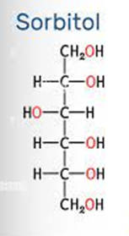
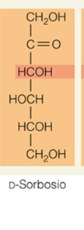
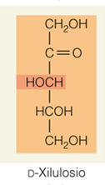
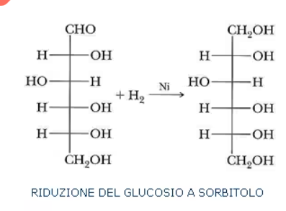

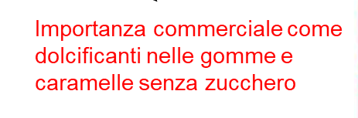
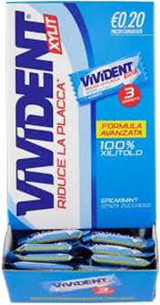
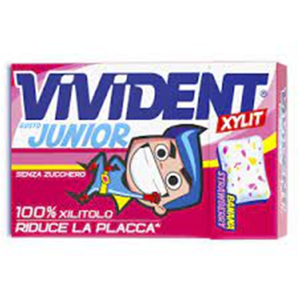
Zuccheri di importanza commerciale:
Si estrae da diversi tipi di verdure e di legni. Chiamato zucchero del legno, industrialmente è ricavato dalla corteccia di alcuni alberi ad alto fusto, in particolare dalla betulla.
Riduzione del gruppo aldeidico del glucosio,
Il sorbitolo così ottenuto viene indirizzato soprattutto alla produzione di caramelle e chewingum senza zucchero, prodotti dolciari in genere ed alimenti dietetici per i diabetici
Il sorbitolo viene infatti assorbito in modo parziale ed incompleto dall'intestino, e non stimola la secrezione di insulina.

Slide 49
POLISACCARIDI
Polimeri ad elevata massa molecolare
I polisaccaridi sono chiamati anche GLICANI
Le unità monosaccaridiche differiscono:,
Nella lunghezza della loro catena ,
Nel tipo di legami tra le unità,
Nel grado di ramificazione.
La maggior parte dei carboidrati presenti in natura si presenta come polisaccaridi, polimeri di peso molecolare medio-alto (20.000 Da).

Slide 50
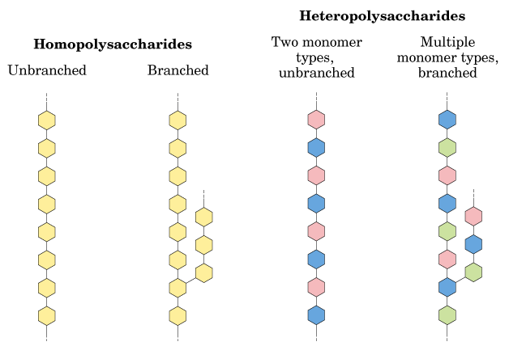
POLISACCARIDI (glicani)
Polimeri ad elevata massa molecolare
OMOPOLISACCARIDI ETEROPOLISACCARIDI
1 solo tipo di unità monomerica 2 o più tipi di unità
FUNZIONI

Slide 51
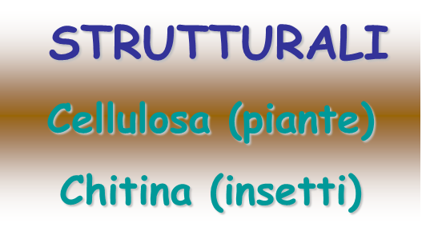
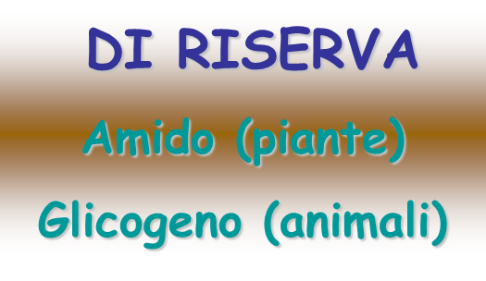
OMOPOLISACCARIDI
FUNZIONI
Alcuni omopolisaccaridi fungono da elementi strutturali nelle pareti delle cellule vegetali e negli esoscheletri animali.
Alcuni omopolisaccaridi fungono da forme di immagazzinamento (usati come combustibili)
Legami beta-glicosidici
Legami alfa-glicosidici

Slide 52
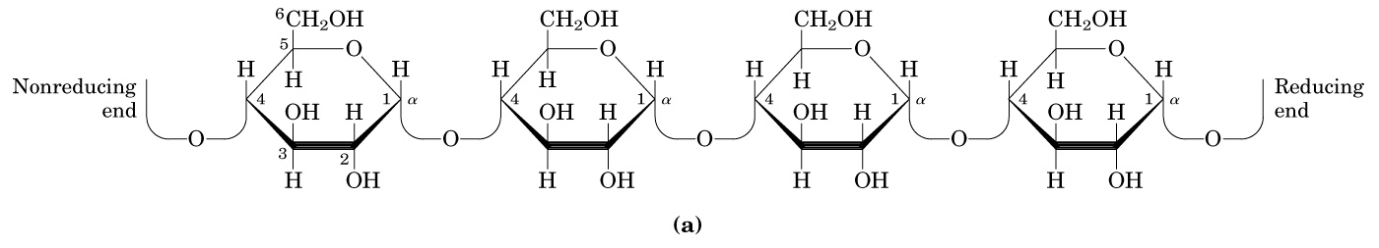
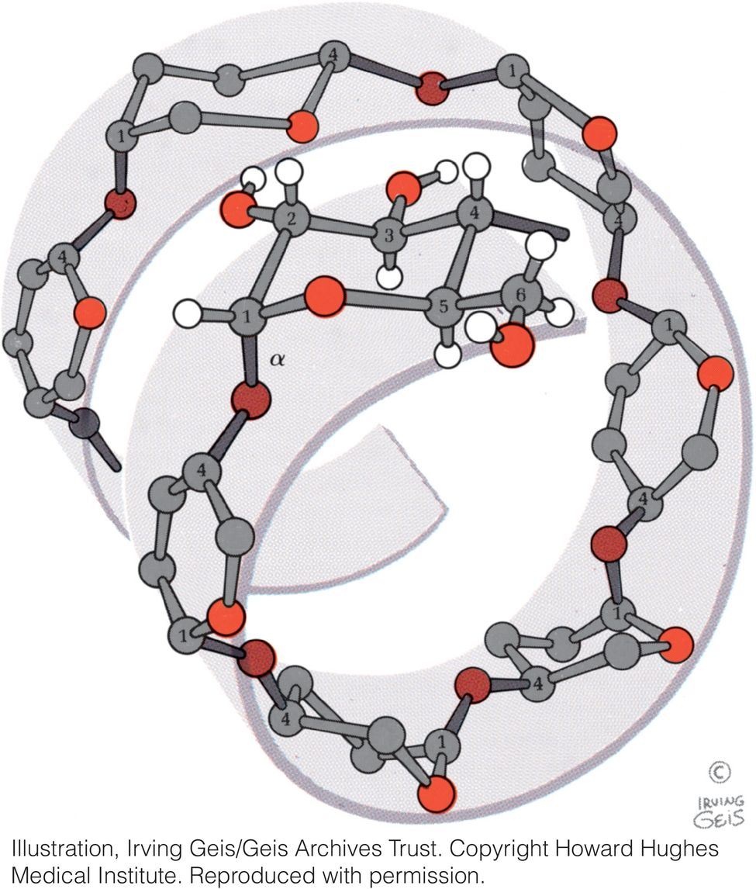
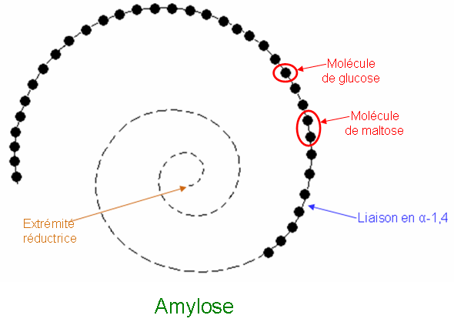
NEI CLOROPLASTI DELLE PIANTE:
Omopolisaccaridi di riserva:Amido (α-glucosio)
Contiene due tipi di polimeri del glucosio
Amiloso a catena lineare + amilopectina a catena ramificata
amiloso
L'amilosio è una catena lineare ed è costituita da lunghe catene non ramificate di residui di D-glucosio collegati da legami (α1->4) (come nel maltosio).
Peso molecolare: da poche migliaia a più di un milione.
Forma elicoidale

Slide 53
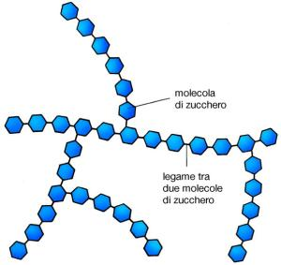
Omopolisaccaridi di riserva:Amido (α-glucosio)
amiloso a catena lineare + amilopectina a catena ramificata
amilopectina
α1→6
AMILOPECTINA ha un peso molecolare elevato (fino a 200 milioni) e la sua catena è molto ramificata
I legami glicosidici che si uniscono seguendo i residui di glucosio nelle catene di amilopectina sono (α1->4) ;
i punti di diramazione (ogni 12-30 residui) sono (α1->6)

Slide 54
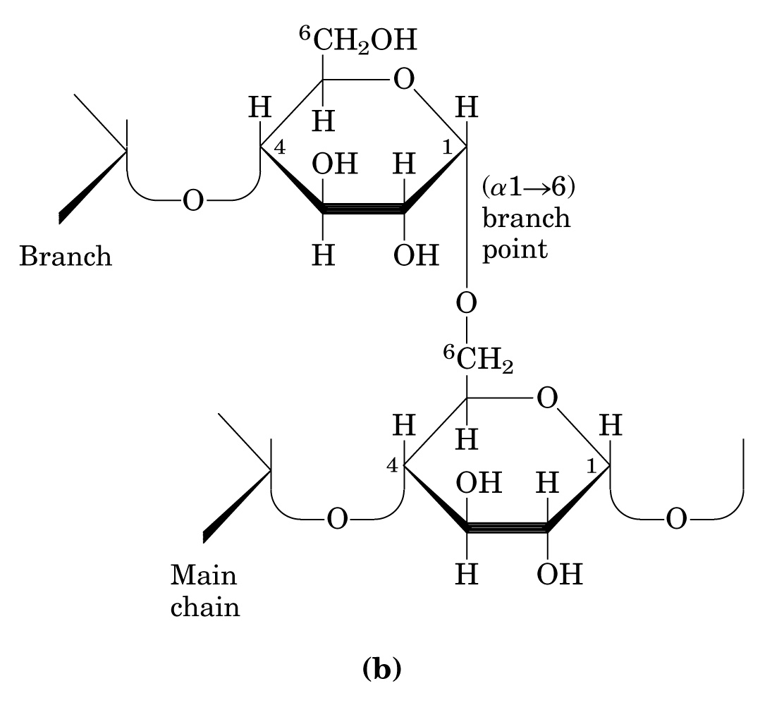
Un punto di ramificazione dell’amilopectina
circa ogni 20 residui

Slide 55
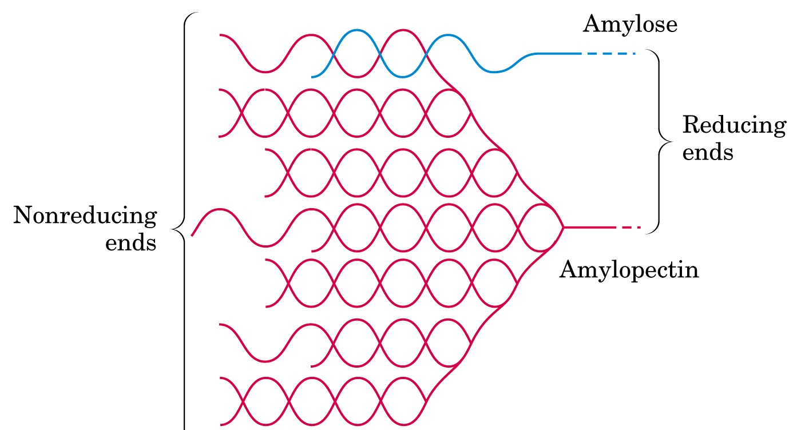
PERCHE’ si accumula AMIDO e NON GLUCOSIO?
PERCHE’ sono altamente RAMIFICATI?
Dimeri di maltosio
La digestione dell’AMIDO avviene ad opera di alfa e beta -AMILASI
endopeptidasi
esopeptidasi

Slide 56
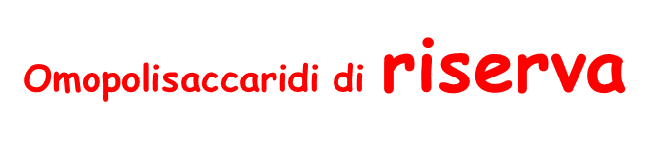
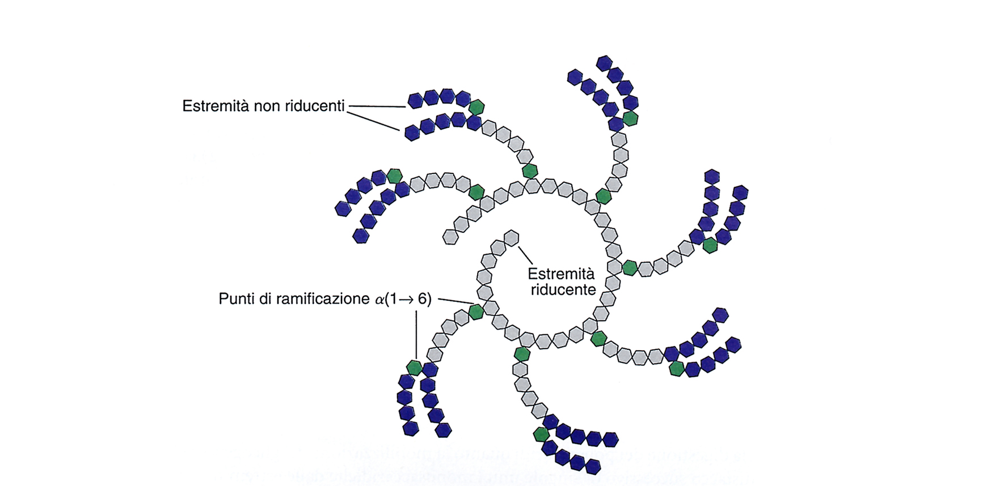
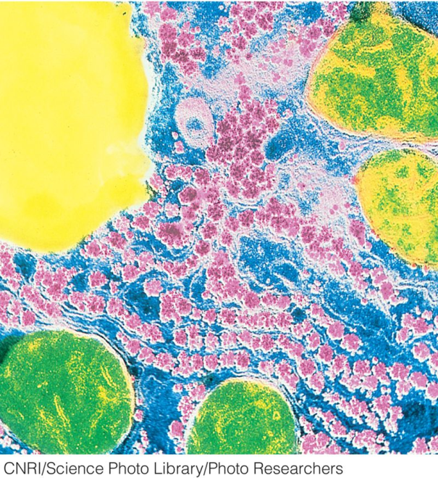
Glicogeno (α-glucosio)
La struttura del glicogeno è uguale all'amilopectina ma il glicogeno è più maggiormente ramificato (ogni 8-12 residui)

Slide 57
Glyicogeno
Abbondante nel fegato (circa il 7% del peso umido) e nel muscolo scheletrico.
Negli epatociti il ​​glicogeno si trova in grossi granuli che contengono, in forma strettamente legata, gli enzimi responsabili della sintesi e degradazione del glicogeno.
Abbondante nel fegato (circa il 7% del peso umido) e nel muscolo scheletrico.
Negli epatociti il ​​glicogeno si trova in grossi granuli che contengono, in forma strettamente legata, gli enzimi responsabili della sintesi e degradazione del glicogeno.
Perche’ il glucosio deve essere conservato come glicogeno?
La concentrazione di glicogeno, che è insolubile e contribuisce poco all'osmolarità del citosol, è di circa 0,01 M.
Se il glucosio fosse 0,4 M, l'osmolarità sarebbe elevata, portando all'ingresso osmotico di acqua che potrebbe rompere la cellula.
La concentrazione di glicogeno, che è insolubile e contribuisce poco all'osmolarità del citosol, è di circa 0,01 M.
Se il glucosio fosse 0,4 M, l'osmolarità sarebbe elevata, portando all'ingresso osmotico di acqua che potrebbe rompere la cellula.

Slide 58


Le catene di polisaccaridi possono assumere una struttura tridimensionale, dettata dalla rotazione che può avvenire liberamente intorno al legame glicosidico.
Le catene glucidiche di amilosio, amilopectina e glicogeno tendono ad avvolgersi a spirale assumendo una conformazione ad elica. Queste catene spiralizzate aggregano formando granuli di deposito.
Le eliche polisaccaridiche sono stabilizzate da legami H fra i gruppi OH dei residui di glucosio
Tymoczko et al., PRINCIPI DI BIOCHIMICA zanichelli editore S.p.A Copyright © 2010

Slide 59

polisaccaridi batterici e nel lievito
Destrani
polisaccaridi batterici e nel lievito
(α1->6) poli-D-glucosio
(α1->4) ramificazioni
(α1->4) o (α1->2) ramificazioni
La placca dentale, formata da batteri che crescono sulla superficie dei denti, è ricca di destrani, che sono adesivi e permettono ai batteri di aderire ai denti e tra di loro.
I destrani forniscono anche una fonte di glucosio per il metabolismo batterico.
I destrani sintetici sono utilizzati in diversi prodotti commerciali (ad esempio, Sephadex) che servono nel frazionamento delle proteine ​​mediante cromatografia ad esclusione dimensionale
La placca dentale, formata da batteri che crescono sulla superficie dei denti, è ricca di destrani, che sono adesivi e permettono ai batteri di aderire ai denti e tra di loro.
I destrani forniscono anche una fonte di glucosio per il metabolismo batterico.
I destrani sintetici sono utilizzati in diversi prodotti commerciali (ad esempio, Sephadex) che servono nel frazionamento delle proteine ​​mediante cromatografia ad esclusione dimensionale
.

Slide 60

OMOPOLISACCARIDE : FUNZIONE STRUTTURALE
Cellulosa:
Pareti cellulari delle piante (steli, steli, tronchi e tutte le parti legnose del corpo della pianta)
Molecola lineare
Non è ramificata
10,000 a 15,000 unità di D-glucosio.
Glucosio ha una cofigurazione β
Disaccaride: β-cellobiosio

Slide 61


CELLULOSA: polisaccaride lineare costituito da unità di D-glucosio unite da legami O-glucosidici β-(1→4).
In realtà le unità di glucosio sono ruotate di 180° l’una rispetto all’altra.
β
β
β
β

Slide 62

Omopolisaccaridi STRUTTURALI
Cellulosa:
(β-glucosio)
Omopolimero lineare
β1→4

Slide 63


La maggior parte degli animali vertebrati non può utilizzare la cellulosa come fonte di combustibile, perché manca un enzima per idrolizzare i legami (β1->4)
Gli animali ruminanti (pecore e capre) ospitano microrganismi simbiotici nel rumine
(il primo dei loro quattro compartimenti dello stomaco) che possono idrolizzare la cellulosa, consentendo all'animale di degradare la cellulosa alimentare dalle erbe morbide, ma non da piante legnose.
La fermentazione nel rumine produce acetato, propionato e β-idrossibutirrato, che l'animale utilizza per sintetizzare gli zuccheri nel latte
Glicogeno e amido, ingeriti con la dieta vengono idrolizzati dalle α-amilasi e glicosidasi, enzimi contenuti nella saliva e nell’intestino che rompono i legami (α1->4) glicosidici tra le unità di glucosio.
Le termiti digeriscono facilmente la cellulosa (e quindi il legno), ma solo perché il loro tratto intestinale ospita un microrganismo simbiotico, Trichonympha, che secerne cellulasi, che idrolizza i legami (β1->4)

Slide 64

Cellulosa:

Slide 65

I vertebrati non possiedono la CELLULASI!

Slide 66

Cellulosa:
Conformazione compatta e completamente estesa
Conformazione compatta e completamente estesa
Catene di cellulasa si allineano formando NASTRI PIATTI (foglietti impilati in senso verticale).
La struttura è stabilizzata da legami idrogeno intermolecolari che la rendono insolubile in acqua nonostante la sua idrofilicità

Slide 67

OMOPOLISACCARIDI

Slide 68



Chitina: esoscheletro di insetti e crostacei
-parete cellulare di alghe, funghi e lieviti
Legami β 1->4
-OH ---→ -NH-CO-CH3
-N-acetil-β-D-glucosamina

Slide 69

Chitin
is the principal component of the hard exoskeletons of arthropods—insects, lobsters, and crabs,
A linear homopolysaccharide composed of N-acetylglucosamine in (β1->4) linkage
Chemical difference from cellulose is the replacement of the hydroxyl group at C-2 with an acetylated amino group.
Chitin forms extended fibers similar to those of cellulose, and like cellulose cannot be digested by vertebrates.

Slide 70
Abbreviations

Slide 71
POLISACCARIDI (glicani)
Polimeri ad elevata massa molecolare
OMOPOLISACCARIDI ETEROPOLISACCARIDI
1 solo tipo di unità monomerica 2 o più tipi di unità
FUNZIONI

Slide 72
GLICOCONIUGATI
PROTEOGLICANI
GLICOPROTEINE
GLICOLIPIDI
Presenti nella matrice extracellulare, costituiti da più molecole di glicosamminoglicani (etero-polisaccaridi) uniti covalentemente ad una proteina di membrana o secreta.
Mediano l’attività di fattori di crescita, regolano l’assemblaggio delle fibre di collagene con cui interagiscono, contribuiscono alla resistenza meccanica del tessuto connettivo, modulano lo sviluppo di vari tessuti (cartilagine, tendini)
Costitute da proteine a cui sono legate catene oligosaccaridiche. Sono presenti nella membrana plasmatica, nel sangue, nei fluidi biologici e nella matrice extracellulare. Costituiscono siti di riconoscimento per altre proteine sulla superficie delle cellule, sono coinvolte nei meccanismi di comunicazione cellulare e in tante altre funzioni.
Lipidi di membrana legati a oligosaccaridi e fungono da siti di riconoscimento per diverse proteine

Slide 73
ETEROPOLISACCARIDI STRUTTURALI
Gli eteropolisaccaridi sono polisaccaridi costituiti dall’unione di differenti monosaccaridi mediante legami glicosidici..
Differiscono dagli omopolisaccaridi che invece sono costituiti dalla ripetizione monomerica dello stesso zucchero.
Categoria molto complessa sia per il tipo di monomeri sia per il tipo di legami che possono formare.
Si trovano nella parete cellulare dei batteri e nelle piante o nella matrice cellulare
GLICOSAMMINOGLICANI
PEPTIDOGLICANI

Slide 74
GLICOSAMMINOGLICANI
Si trovano negli spazi extracellulari dei tessuti connettivi
Contengono proteine immerse in una matrice gelatinosa composta da questi eteropolisaccaridi non ramificati.
Non si trovano nelle piante.
Eteropolisaccaridi acidi con funzioni strutturali.
Formano una matrice gelatinosa extracellulare capace di tenere insieme i componenti proteici della pelle e del tessuto connettivo
(cartilagine, tendini, pelle , vasi sanguigni)

Slide 75

Glicosaminoglicani:
Unità disaccaridiche ripetute (dimeri in cui uno dei due monomeri è un amminozucchero)
(1 acido uronico e 1 N-acetil amino-zucchero – ripetuto e lineare)
Uno dei due monosaccaridi è sempre
N-Acetyl-D-Glucosammina/ Galattosammina
L’altro è un Acido Uronico
Spesso sono solforati
CONFORMAZIONE ESTESA

Slide 76

catene molto lunghe
liquido sinoviale articolazioni,
umor vitreo
Resistenza alle cartilagine tendini
cornea, osso,unghie

Slide 77
GLICOSAMINOGLICANI
Funzione strutturale
Acido ialuronico ( ialuronato)
Condroitin-4-solfato (Greek: chondros, cartilagine)
Condroitin-6-solfato
Dermatan solfato
Keratan solfato
Eparina
Eparan solfato

Slide 78
Acido ialuronico (Ialuronato)
Componente del liquido sinoviale (il fluido che lubrifica le articolazioni) e dell'umor vitreo dell'occhio.
Costituito da 250 a 25,000 unità disaccaridiche unite da legami β1-4.
Acido D-glucuronico e N-acetyl-D-glucosamina
Condroitin-4-solfato
(Greek: chondros, cartilage)
Condroitin-6-solfato
Componente principale della cartilagine, dei tendini, dei legamenti e delle pareti dell'aorta e di altri tessuti connettivi
Costituito da acido D-glucuronico e N-acetyl-D-galactosamina
(al posto della N-acetyl-D-glucosamine presente nel ialuronato)
N-acetyl-D-galactosamina è solfatata nella posizione C4

Slide 79
Dermatan solfato
(Greek: derma)
Chiamato così per la sua prevalenza nella pelle
Differisce dal condroitin-4-solfato solo per una inversione nella configurazione nel C5 (L- iduronate)
Dermatan solfato contribuisce alla flessibilità della pelle ed è presente anche nei vasi sanguigni e nelle valvole cardiache

Slide 80
Keratan solfato
(Greek keras, “corno”)
Presente nella cornea, nella cartilagine e nell’osso .
Sintetizzato anche nel SNC (sistema nervoso centrale)
Sintetizzato anche nel sistema nervoso centrale e in strutture formate da cellule morte: corna, peli, zoccoli, unghie e artigli
Contiene D-galattosio e N-acetil-D-glucosamina 6-solfatata con legami β(1-4)

Slide 81
Presente in molti tessuti.
Legata ad una proteina del plasma (protrombina III).
Eparina
Si trova esclusivamente nei granuli intracellulari mastociti che rivestono le pareti arteriose, soprattutto nel fegato, nei polmoni e nella pelle
Inibisce la coagulazione del sangue e il suo rilascio
In seguito ad un infortunio previene la formazione del coagulo,
Its main caractheristic is the high degree of sulfation.
Ha un ampio uso clinico per inibire la coagulazione del sangue nei pazienti post-operatori
Eparan solfato
(Greek hepar, “liver”);
Isolata per la prima volta dal fegato
Contains a similar disaccharide repeat unit as heparin but has more N-acetyl groups, fewer N-sulfate goups, and a lower degree of O-sulfate gropups.
Extracellular or an integral components
Ubiquitous of the cell surface in many tissue, such as blood vessel walls and brain.

Slide 82
Proteoglycans
Le cellule dei mammiferi possono produrre 40 tipi di proteoglicani
Glicosamminoglicani legano le proteine:
la funzione prevalente è svolta dalla parte polisaccaridica
La parte proteica svolge un ruolo strutturale
Proteine + Glicosaminoglicani

Slide 83

Proteoglycans
Sono costituti da un asse proteico a cui si lega covalentemente un elevato numero di glicosaminoglicani, che costituiscono circa il 90% della molecola di proteoglicani.
I GAG si legano all’asse proteico
----→ legame N‐glicosidico
-→ legame O‐glicosidico
.
condroitin solfato
core protein

Slide 84
In genere ad una proteina si lega un singolo tipo di glicosaminoglicani
In alcuni casi la proteina può legare più di un tipo di GAG
condroitin solfato
Proteoglicano della cartilagine: condroitin solfato e cheratan solfato

Slide 85
Proteoglycans
Le proteine si legano al GAG con un residuo di serina.
–Ser–Gly–X–Gly–

Slide 86

Glypican (proteine globulari) sono legati alla membrana tramite un'ancora lipidica di glicosilfosfatidilinositolo (GPI) , un derivato del fosfatidilinositolo lipidico di membrana
Sono stabilizzate da legami disolfuro (S‐S)
Eparan solfato si lega a residui di serina adiacenti alla membrana plasmatica.
Heparan sulfate
Heparan sulfate
Outside
Membrane
Inside

Slide 87


Slide 88

Struttura di un proteoglicano (syndecan) che ha un solo dominiotransmembrana
56000 Da
Le catene di eparan solfato si legano a residui di serina distanti dalla membrana cellulare.
single transmembrane domain proteins
Condroitin solfato collegati a residui di serina vicini alla membrana.
un dominio citoplasmatico C‐terminale

Slide 89

Aggrecano è il principale proteoglicano della cartilagine
Grande proteoglicano che forma aggregati idratati giganti con acido ialuronico nella matrice extracellulare (ECM).
La straordinaria resistenza di questi aggregati alla compressione spiega la loro abbondanza nella cartilagine articolare delle articolazioni
L'aggrecano è presente anche a livello cardiaco,
È importante nello sviluppo delle valvole cardiache e nei vasi sanguigni durante lo sviluppo cardiovascolare
Nel cervello contribuiscono alla formazione delle reti perineuronali,

Slide 90

Neurocan is a chondroitin sulfate proteoglycan,
it is a component of the extracellular matrix of the central nervous system
It can bind to various structural extracellular matrix components, such as hyaluronate, heparin
It is thought to be involved in the modulation of cell adhesion and neurite outgrowth during development.
.
Its possible role in various symptoms of bipolar disorder.

Slide 91
Mucopolisaccharidoses
They are a group of metabolic disorders caused by the absence or malfunctioning of lysosomial enzyme.
Lysosomial enzymes are necessary for the degradation of dermatan and heparan sulfate.
GAGs accumulate in various organs and tissues causing complex clinical manifestatons:
Mental retardation
Skeletal changes
Enlargement of the liver, spleen
Respiratory and heart disease
Sanfilippo Syndrome
Hurler Syndrome
Hunter Syndrome

Slide 92


